Slide 1
Získávání dokumentů z externích zdrojů
Martin Krčál
VIKBB42 Knihovnické procesy a služby
Brno, 4. dubna 2012

Slide 2
Nemáme FT v knihovně?
$1,000,000 REWARD

Slide 3
Klasické služby

Slide 4
MVS
meziknihovní výpůjční služby
zprostředkování dokumentu z jiné knihovny
zdarma (poštovné???)
kopie nebo dodání dokumentu
náklady na kopie
formuláře na webu knihoven

Slide 5
MMVS
mezinárodní MVS
získávání dokumentů ze zahraničí
nesmí být v české knihovně
zprostředkovávají velké knihovny
NKP, MZK
cena
z Evropy: 300Kč, jinak 500 Kč (+VB)
článek: 200Kč

Slide 6
Moderní služby

Slide 7
EDD
elektronické dodávání dokumentů
dodávání el. kopií
kolektivní smlouva DILIA a NK ČR
změny od 1.4.2011
2 varianty
snížení cen

Slide 8
Varianta A
digitální kopie pro přenos mezi knihovnami, vytištění uživateli
cena za stranu: 2 Kč
min. poplatek: 10 Kč
max. autorský poplatek: 75 Kč
rozsahu stran
knihy - max. 20 stran
články - bez omezení
+DPH

Slide 9
Varianta B
digitální kopie pro uživatele
cena za stranu: 5 Kč
min. poplatek: 10 Kč
max. autorský poplatek: 75 Kč
rozsahu stran
knihy - max. 20 stran
články - bez omezení
+DPH

Slide 10
Služby EDD
Virtuální polytechnická knihovna
Elektronická pedagogická knihovna
eDDO - dodavatelské centrum pro společenské a přírodní vědy NK ČR

Slide 11
zpřístupnění literatury na PC v knihovně
skenování hůře dostupné literatury
zabezpečení proti zhotovení kopie
terminálový přístup
přes Aleph
2009 - pilotní projekt na FSS a FF
2010 - rozšíření na celou MU
projekt FRVŠ

Slide 12
Kopírování na objednávku
odvody společnosti DILIA
smlouva s DILIA
hlásí se počet všech rozmnoženin
knihovny = kategorie A (70%)
0.20Kč (čb kopie)
0.40Kč (barevná kopie)
+DPH
náklady na kopírování
DILIA + cena kopie + práce = výsledná cena

Slide 13
CoD =
služba na MU
pouze z fondu knihoven MU
prozatím FF, FSS, KUK, PedF, PraF
cena 1.70Kč
napojení na Aleph
vlastní administrace

Slide 14
Metalib

Slide 15
Metalib na MU
brána k e-zdrojům MU
paralelní vyhledávání (metavyhledávání)
jedno rozhraní
jeden vyhledávací jazyk
vyhledávání v reálném čase
Přístup:
celá MU
vzdálený přístup

Slide 16
Výhody Metalibu
vyhledávání ve více zdrojích
vyhledávání v reálném čase (novinky)
jedno rozhraní a dotazovací jazyk
vyhledávání časopisů
odstraňování duplicit

Slide 17
Nevýhody
metavyhledávání = pomalejší odezva
omezené možnosti dotazování

Slide 18
Základní funkce
jednoduché a pokročilé vyhledávání
seznamy časopisů a zdrojů
Nalézt zdroj
Nalézt časopis
Citation Linker
nalezení článků

Slide 19
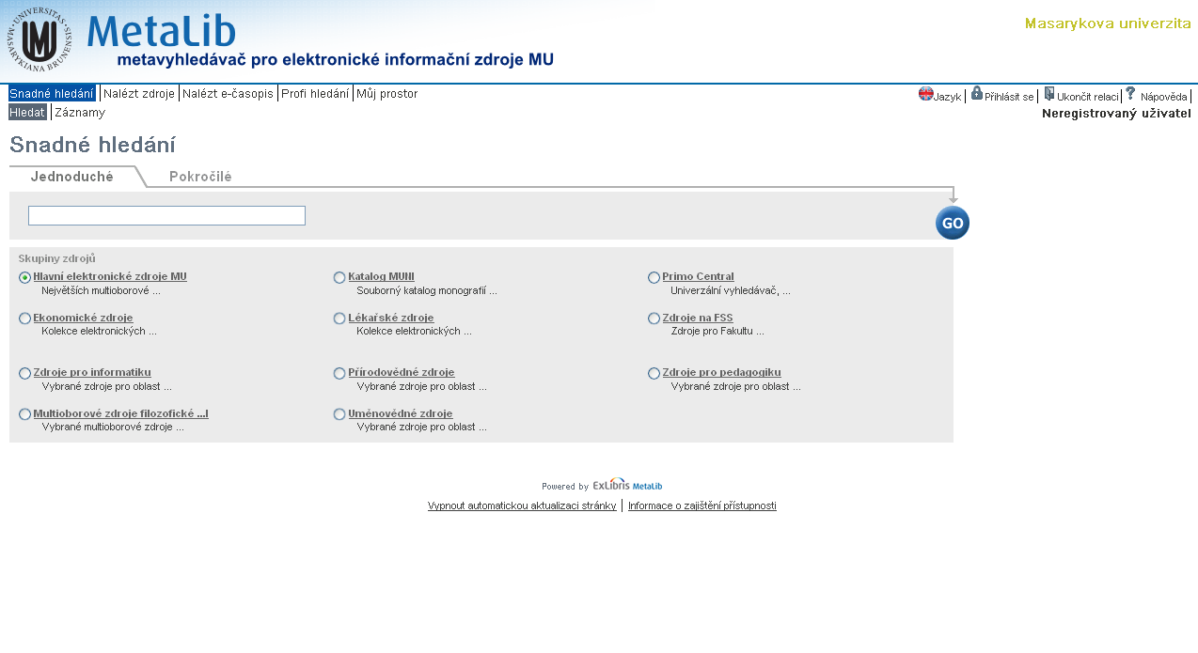
Vstupní obrazovka Metalibu
tip: po kliknutí na název skupiny se Vám zobrazí seznam zdrojů, které jsou prohledávány

Slide 20
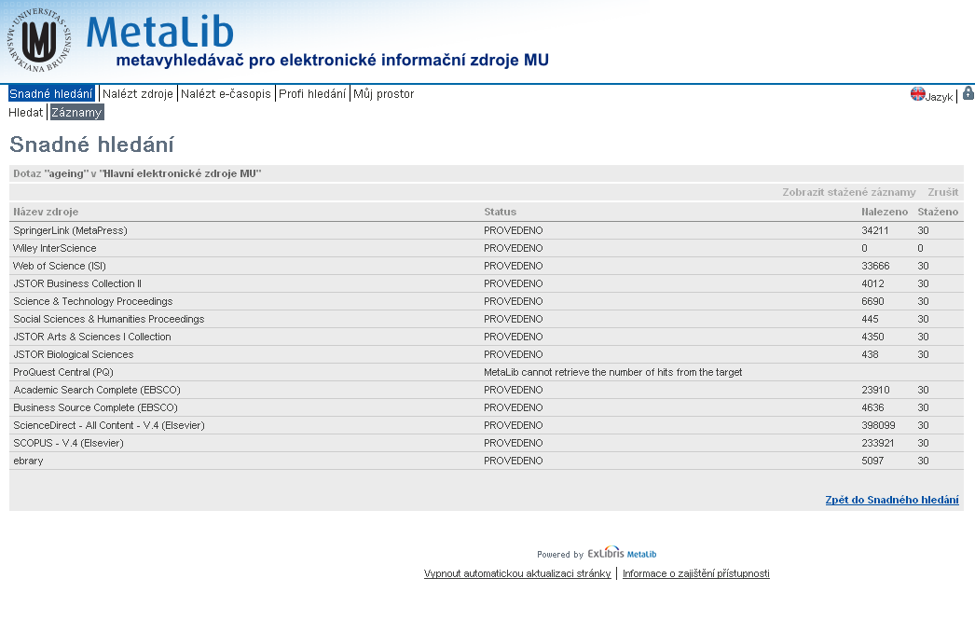
Vyhledávání - odesílání dotazu do e-zdrojů

Slide 21
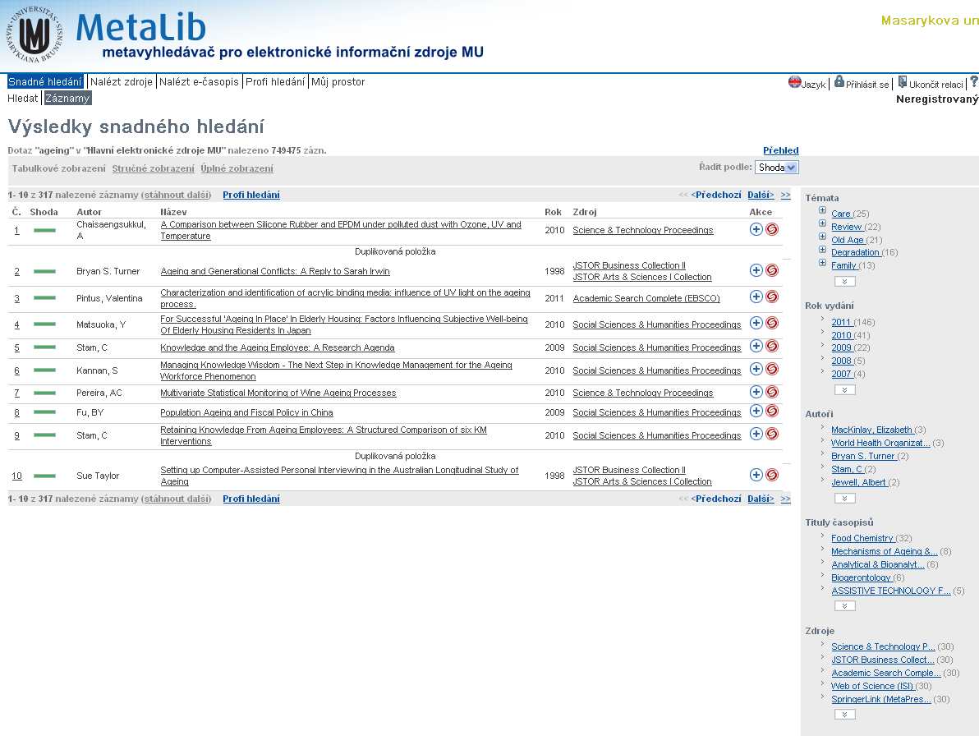
Výsledky vyhledávání
Vyhledání plného textu

Slide 22
Práce s vyhledanými záznamy
dohledání plného textu (ikona )
mimo univerzitu – vzdálený přístup
omezit výsledky vyhledávání
pravý panel
uložit články
uživatelské konto
UČO + sekundární heslo
vytvořit si tzv. Avízo
opět po přihlášení

Slide 23
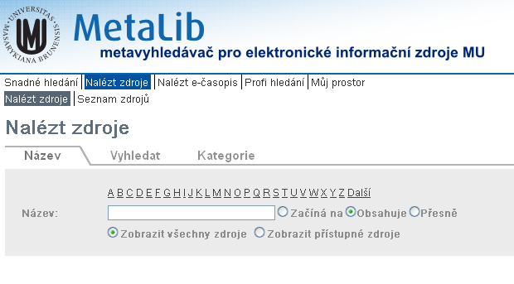
Nalezení zdroje

Slide 24
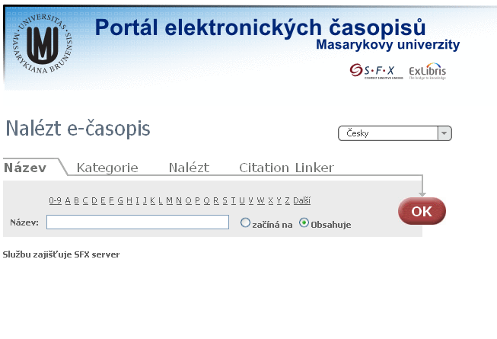
Nalezení e-časopisu

Slide 25
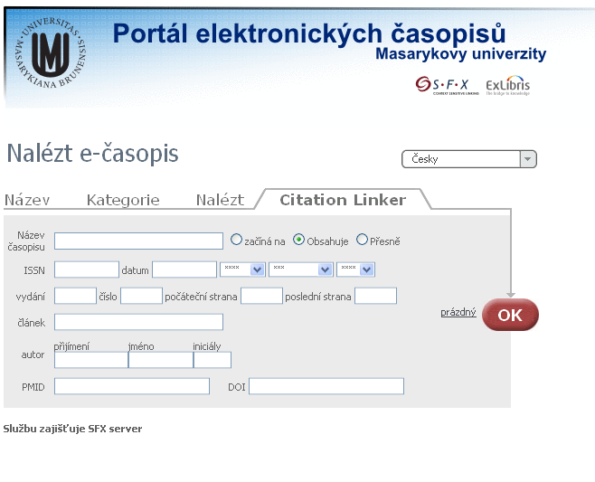
Citation Linker

Slide 26
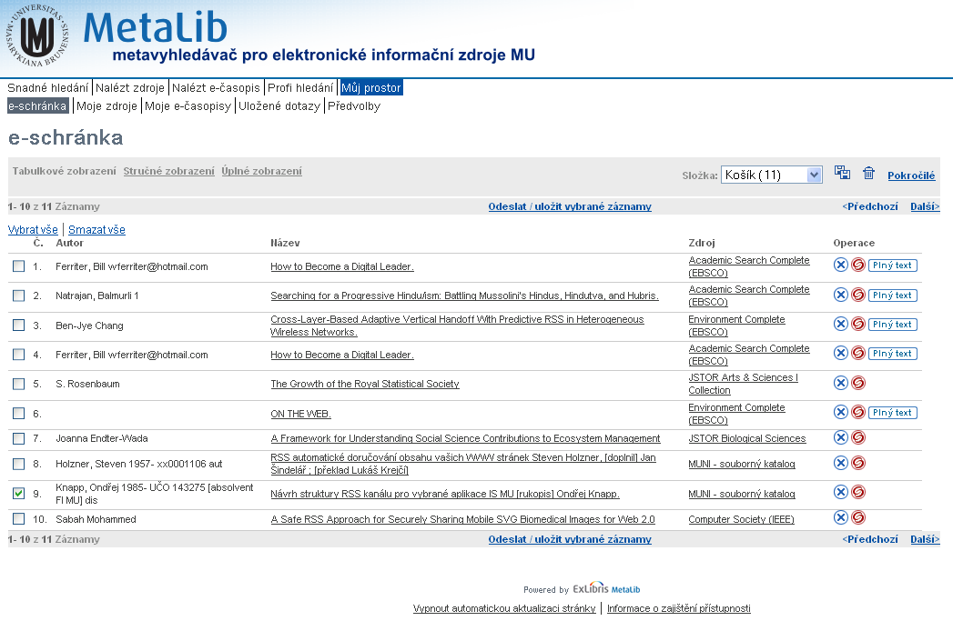
Můj prostor

Slide 27
Souborný katalog ČR
zapojení knihoven ČR
dostupnost dokumentů v českých knihovnách
sigla pro identifikaci

Slide 28
JIB
Jednotná informační brána
propojuje různé zdroje
technologie Metalib

Slide 29
NUŠL
Národní úložiště šedé literatury
NTK + spolupráce VŠE
metadata i FT
Digitální repozitář

Slide 30
Kde hledat v zahraničí
Library of Congress (USA)
European Library (EU)
WorldCat (světový katalog)
Ulrichsweb (časopisy)
NDLTD (závěrečné práce)

Slide 31
e-zdroje
kvalitní informace
ověřené a aktuální
dělení a druhy
Portál EIZ MU
linkování

Slide 32
SFX

Slide 33
SFX
„inteligentní“ linkování
prolinkování k plnému textu
ze všech zdrojů podporujících SFX
všechny stěžejní pro naše obory
vyhledávání FT ve všech zdrojích MU
hledejte ikonu SFX

Slide 34
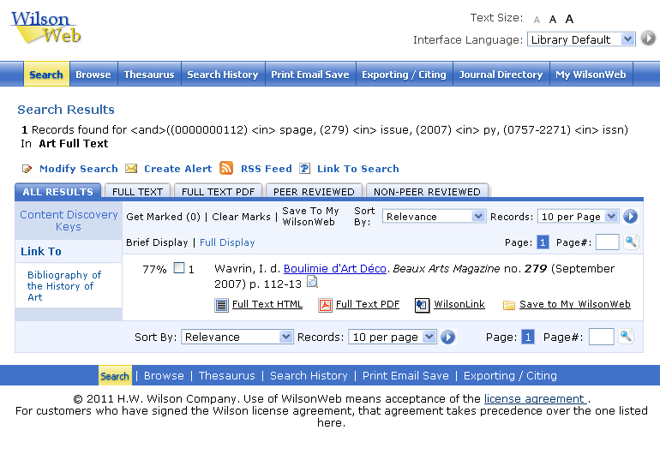
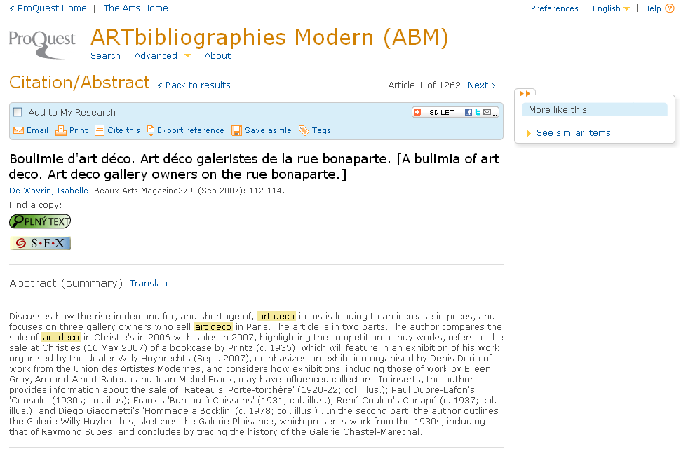
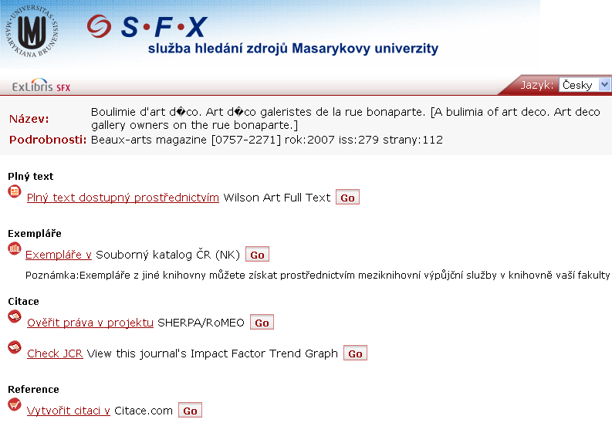
Jak to funguje?
1. Kliknete na ikonu SFX MU
2. Kliknete na ikonu Go
Plný text

Slide 35
Vyhledávání odborných textů
Google Scholar
Scirus

Slide 36
Závěr
Děkuji Vám za pozornost
Martin Krčál
krcal@fss.muni.cz

